Slide 1
Cara Mambuat Maps

Slide 2
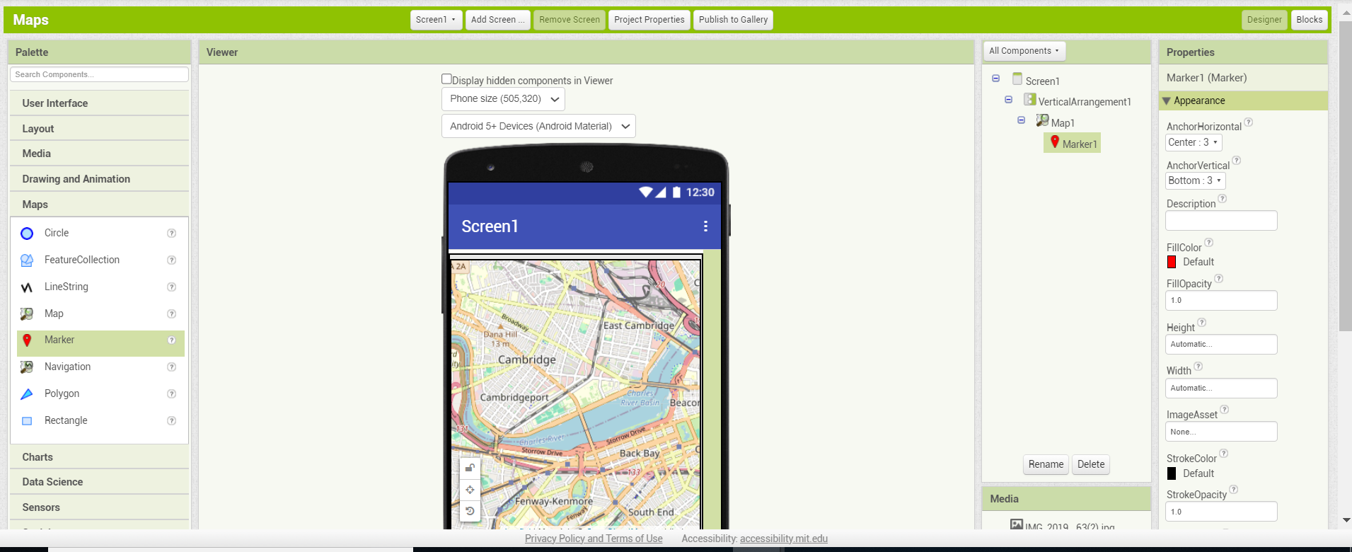
Buat project baru beri nama Maps, lalu drag verticalArragment
Kamudian kalian ke tools maps lalu drag maps ke screen kalian.
Setelah itu setting heigh dan weight nya menjadi fill parent.

Slide 3
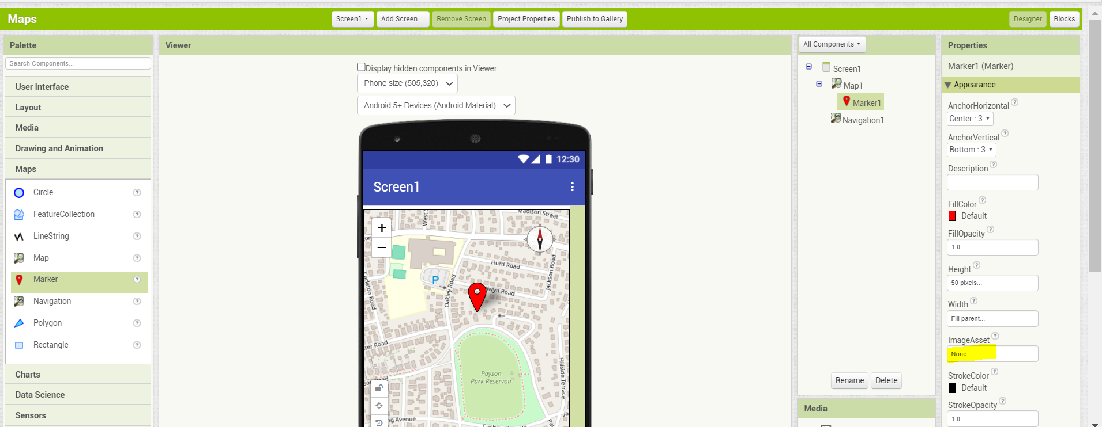
Kemudian kamu bisa drag marker sebagai symbol dalam maps, lalu kamu juga bisa mengubah warnanya di tools FillColor atau menjadikan symbol tersebut gambar dengan input Image Asset

Slide 4
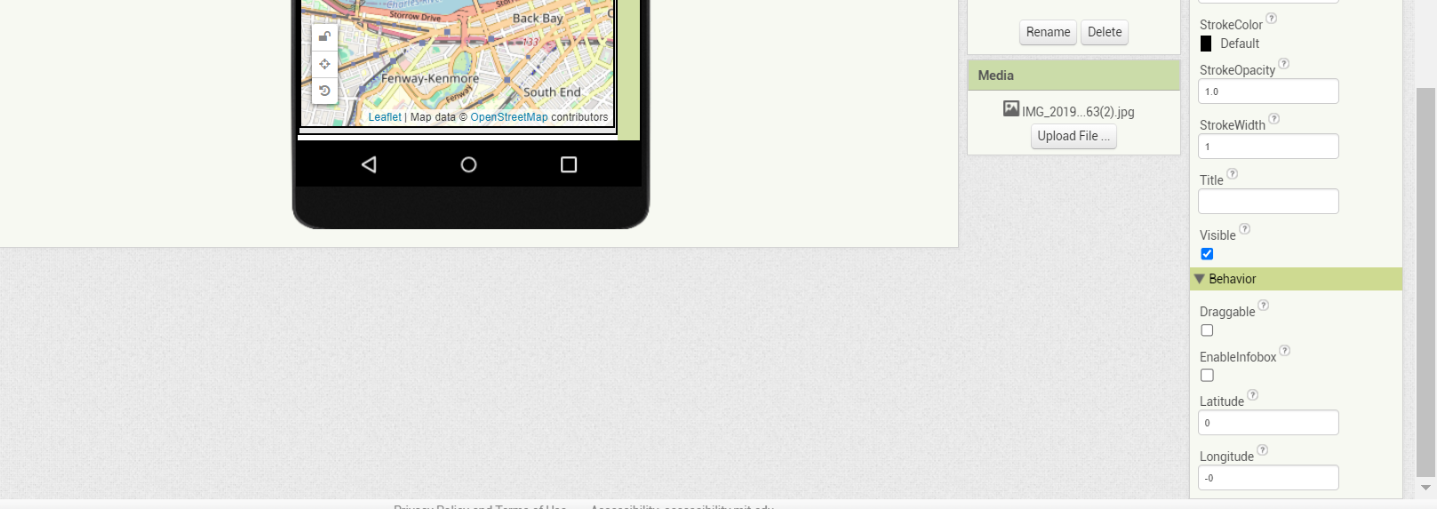
Masih di marker ubah longitude & latitude nya menjadi 0 karena nanti kita akan memaasukan sensor gps yang bisa terkoneksi ke hp kalian. Lihat yang garis biru.

Slide 5
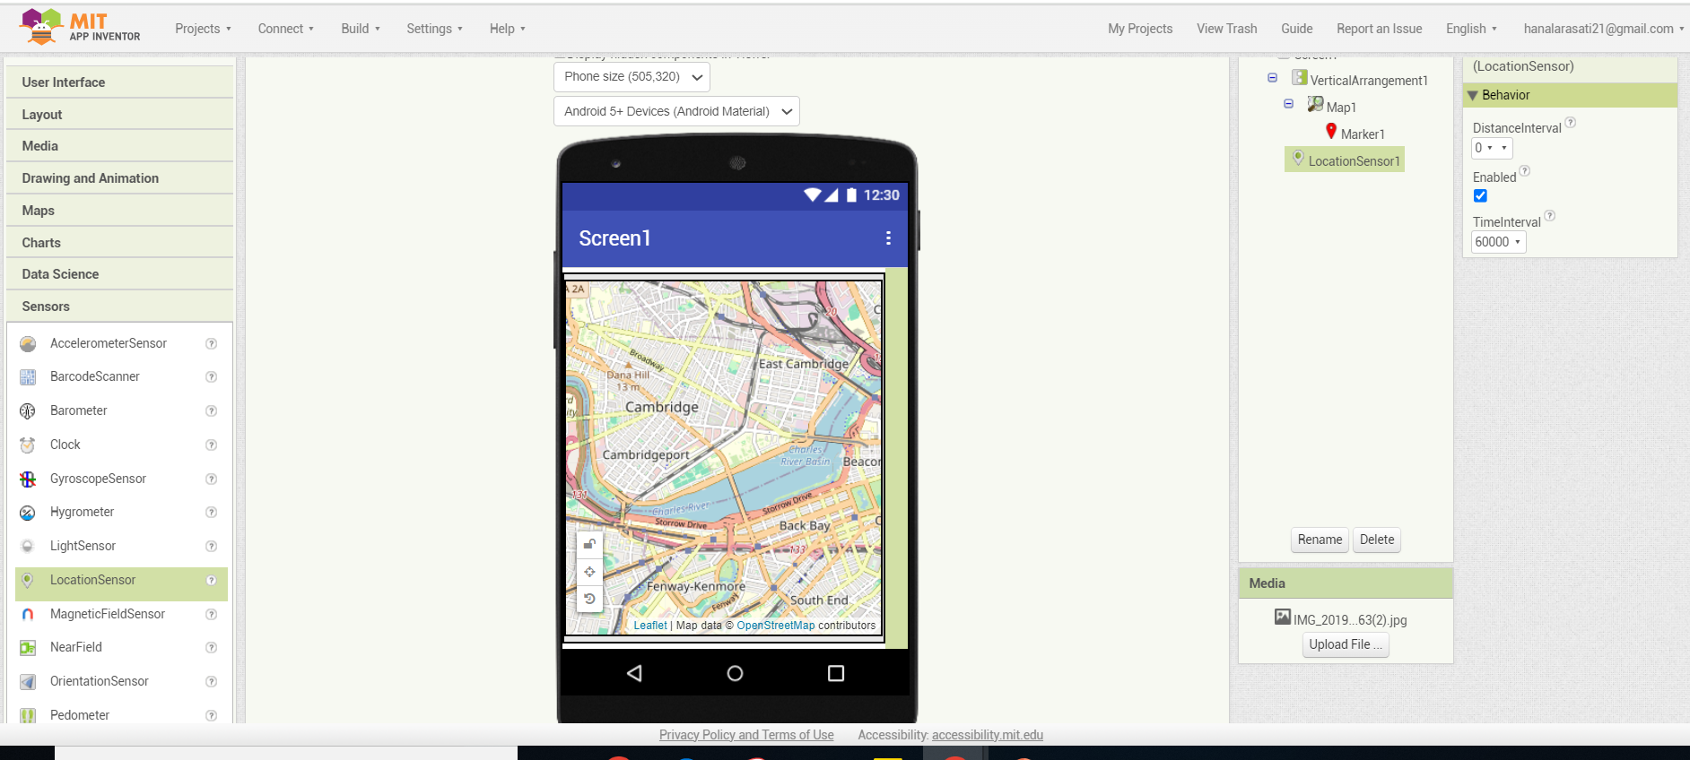
Kemudian drag location sensor

Slide 6
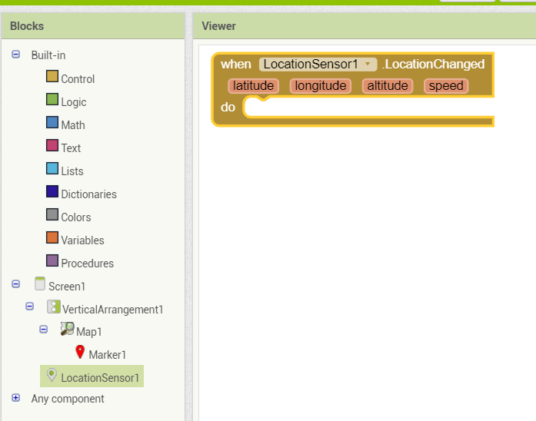
Pertama buka blocks lalu kamu ke location sensor, dan pilih code seperti ini

Slide 7
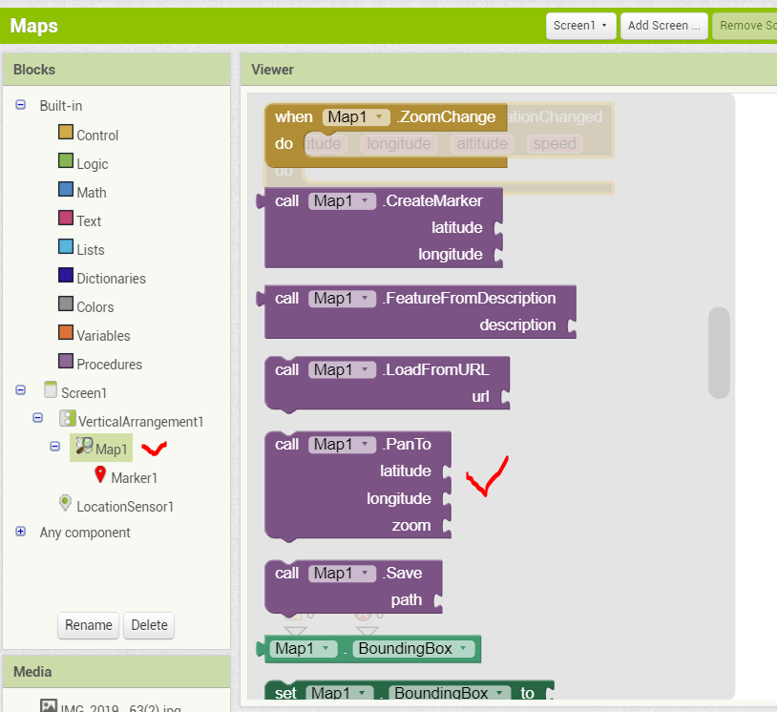
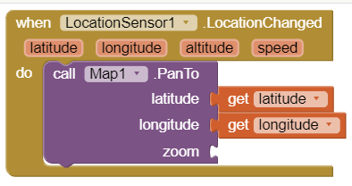
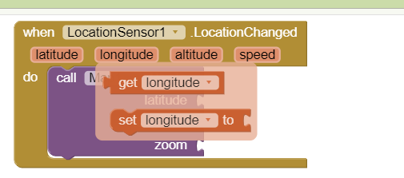
Kemudian kamu ke maps, lalu pilih code seperti ini. Lalu di gabungkan
Setelah itu bisa kamu tambahkan dengan get latitude dan longitude, caranya di gambar ke 3, kamu bisa klik tulisan longitude/ latitude lalu di drag ke bagian yg kosong.
1
2
3

Slide 8
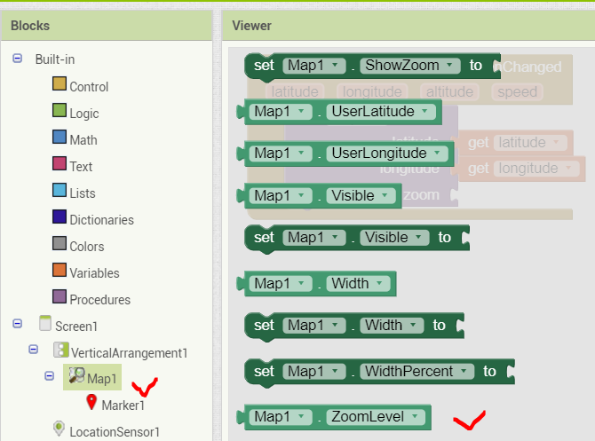
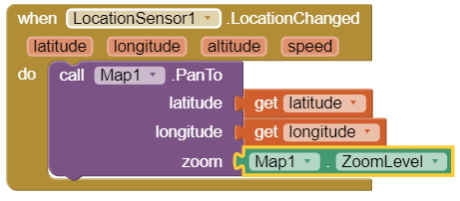
Kemudian masukan zoom, yaitu dengan ke maps, lalu pilih zoomlevel

Slide 9
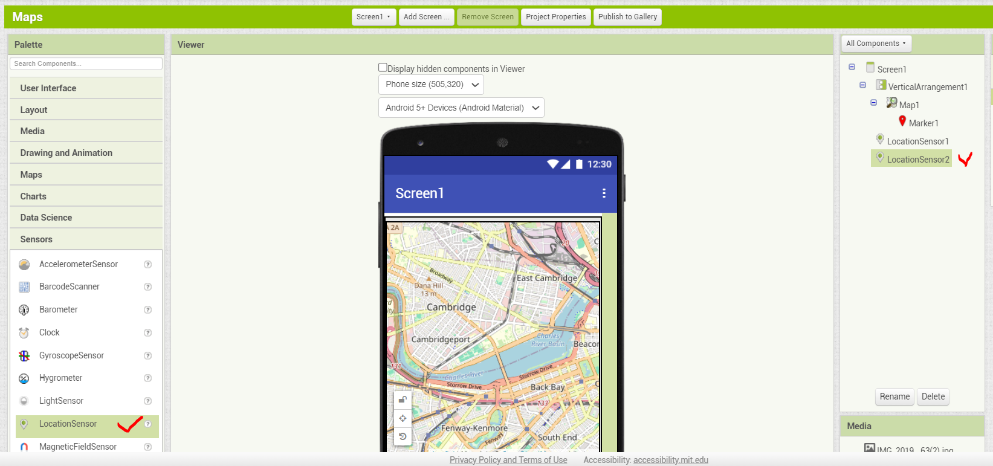
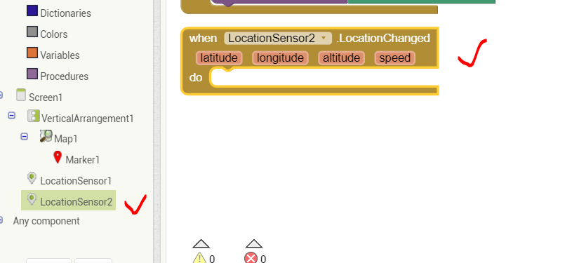
Setelah itu tambahkan location sensor yang kedua di dalam design, setelah itu Kembali lagi ke blocks.
Selanjutlnya pilih code pada location sensor 2 seperti di gambar

Slide 10
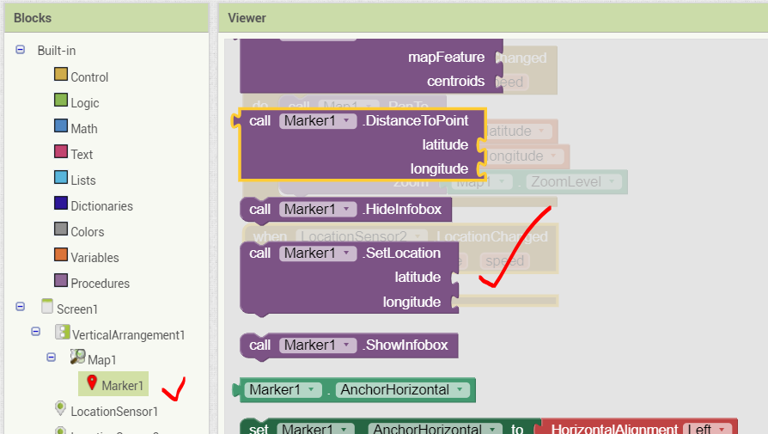
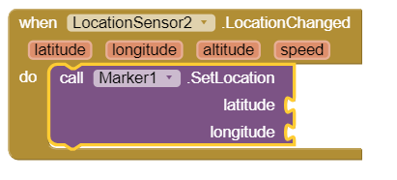
Kemudian kalian bisa ke marker, lalu pilih code seperti gambar di bawah untuk mengisi code block sebelumnya. Lalu tambahkan get longitude & get latitudenya.

Slide 11
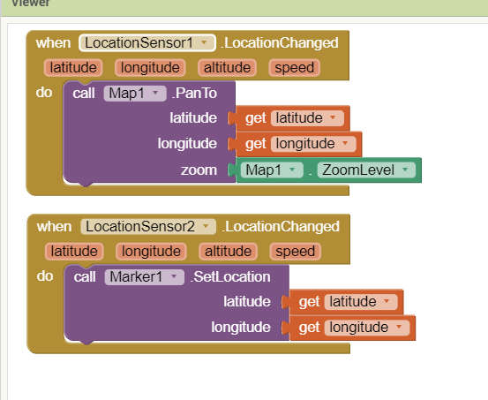
Blocks keseluruhan, selanjutnya bisa di test pada hp kalian masing masing.

